Slide 1





Slide 2



Slide 3




Slide 4

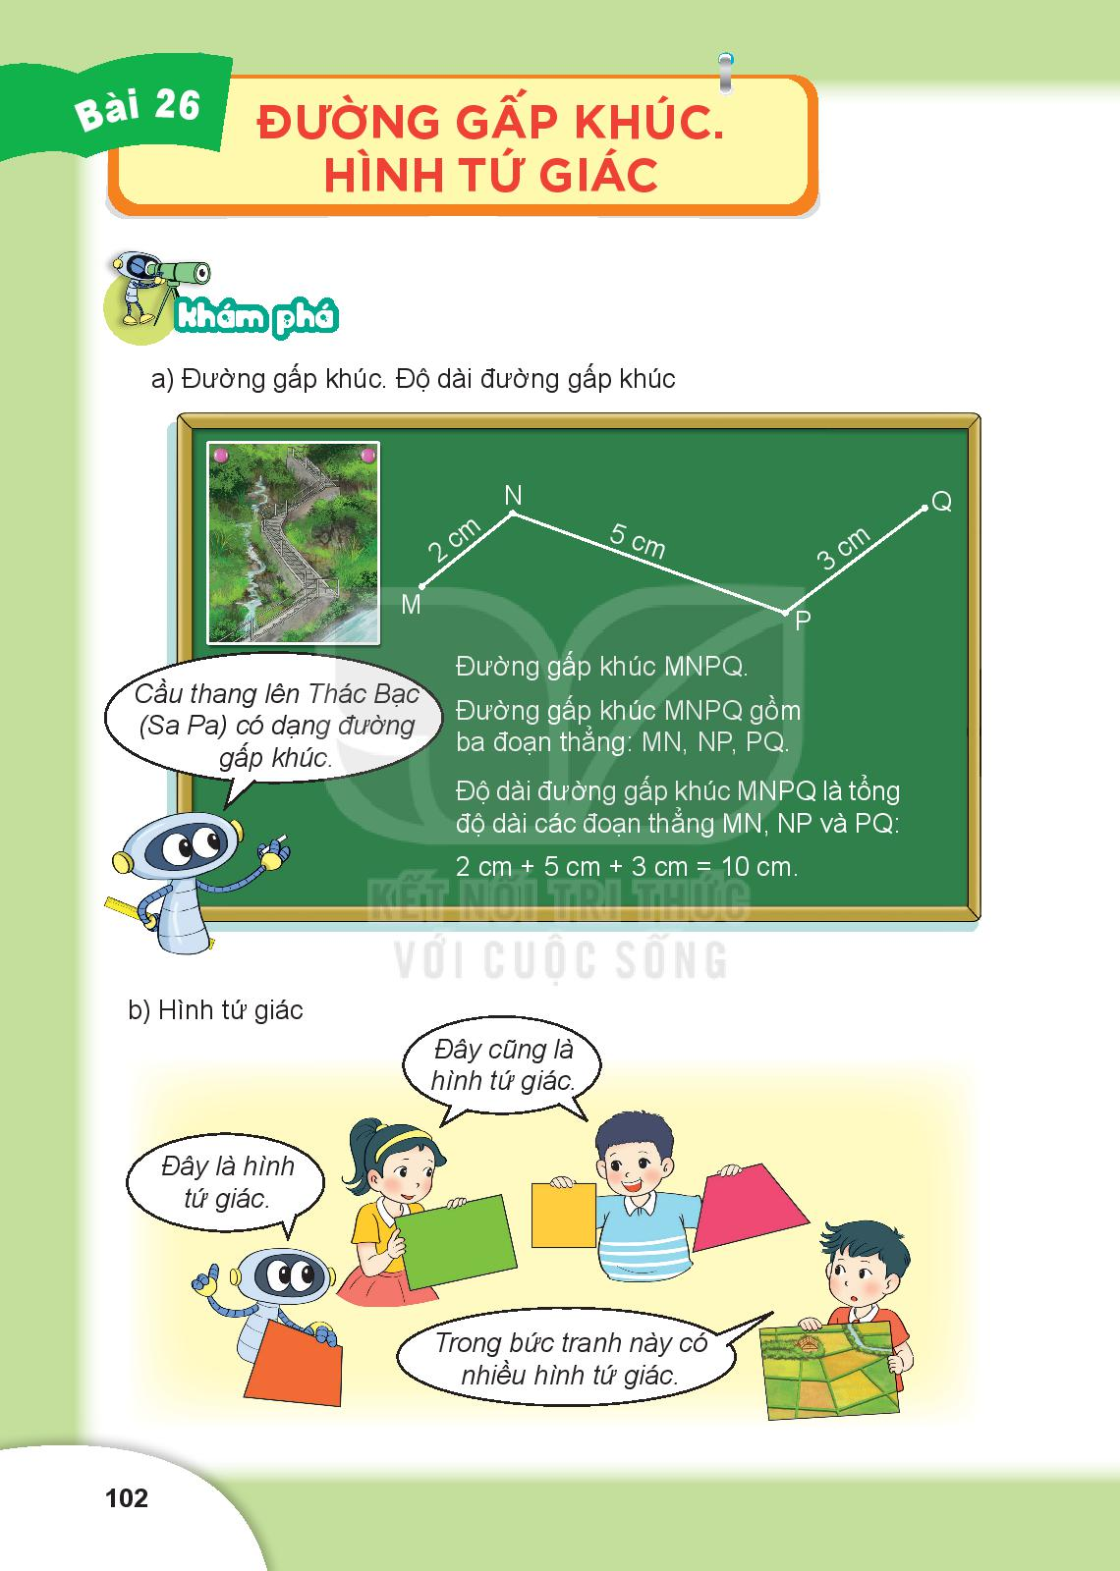
a) Đường gấp khúc. Độ dài đường gấp khúc.
Q
N
.
.
2cm
5cm
3cm
.
M
.
P
Đường gấp khúc MNPQ
Đường gấp khúc MNPQ gồm ba đoạn thẳng: MN, NP, PQ.
Độ dài đường gấp khúc MNPQ là tổng độ dài các đoạn thẳng MN, NP, PQ:
2cm + 5cm + 3cm = 10cm

Slide 5

ĐƯỜNG GẤP KHÚC
01
02
D
B
03
A
04
C
05
06
Đường gấp khúc ABCD

Slide 6
ĐƯỜNG GẤP KHÚC
01
02
Q
E
F
03
N
04
05
M
H
G
06
P
R
Đường gấp khúc MNPQR
Đường gấp khúc EFGH

Slide 7
b) Hình tứ giác
Hình tứ giác là hình được tạo bởi 4 đoạn thẳng khép kín.
Đây cũng là hình tứ giác.
Đây là hình tứ giác.
Trong bức tranh này có rất nhiều hình tứ giác.

Slide 8
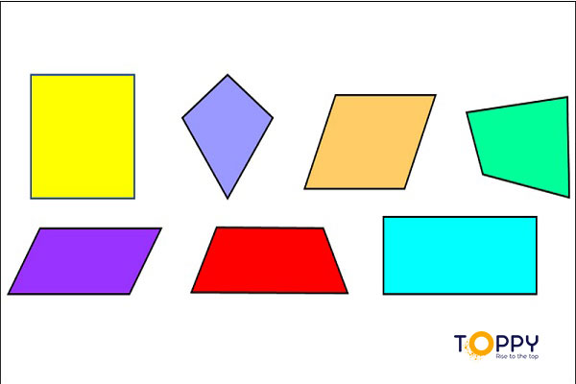
HÌNH TỨ GIÁC

Slide 9


HÌNH TỨ GIÁC

Slide 10









Slide 11

1
Kể tên các đường gấp khúc trong mỗi hình vẽ sau:
D
E
.
.
a) b)
B
.
.
.
C
.
.
A
H
G
Đường gấp khúc ABC
Đường gấp khúc DEGH

Slide 12
2
Có mấy hình tứ giác ?
4
1
2
3
4

Slide 13
3
Tính độ dài đường gấp khúc ABCD.
C
.
4cm
4cm
A
5cm
B
.
D
.
.
Bài giải:
Độ dài đường gấp khúc ABCD là:
+ + = (cm)
Đáp số: cm.
?
?
?
?
5
4
4
13
?
13

Slide 14


